Slide 1

Dòng Chữ Nghệ Thuật
Dòng Chữ Nghệ Thuật

Slide 2
Nội dung gồm có
Bé khám phá về rùa biển.
Trò chơi sáng tạo: bé làm con rùa

Slide 3
Quá trình lớn lên của con rùa

Slide 4
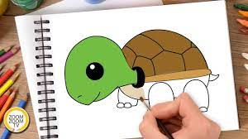
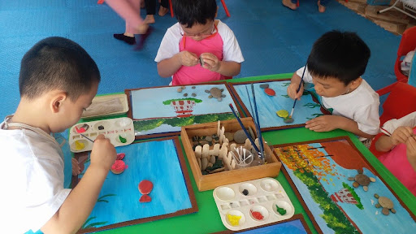
Bé làm con rùa

